Slide 1
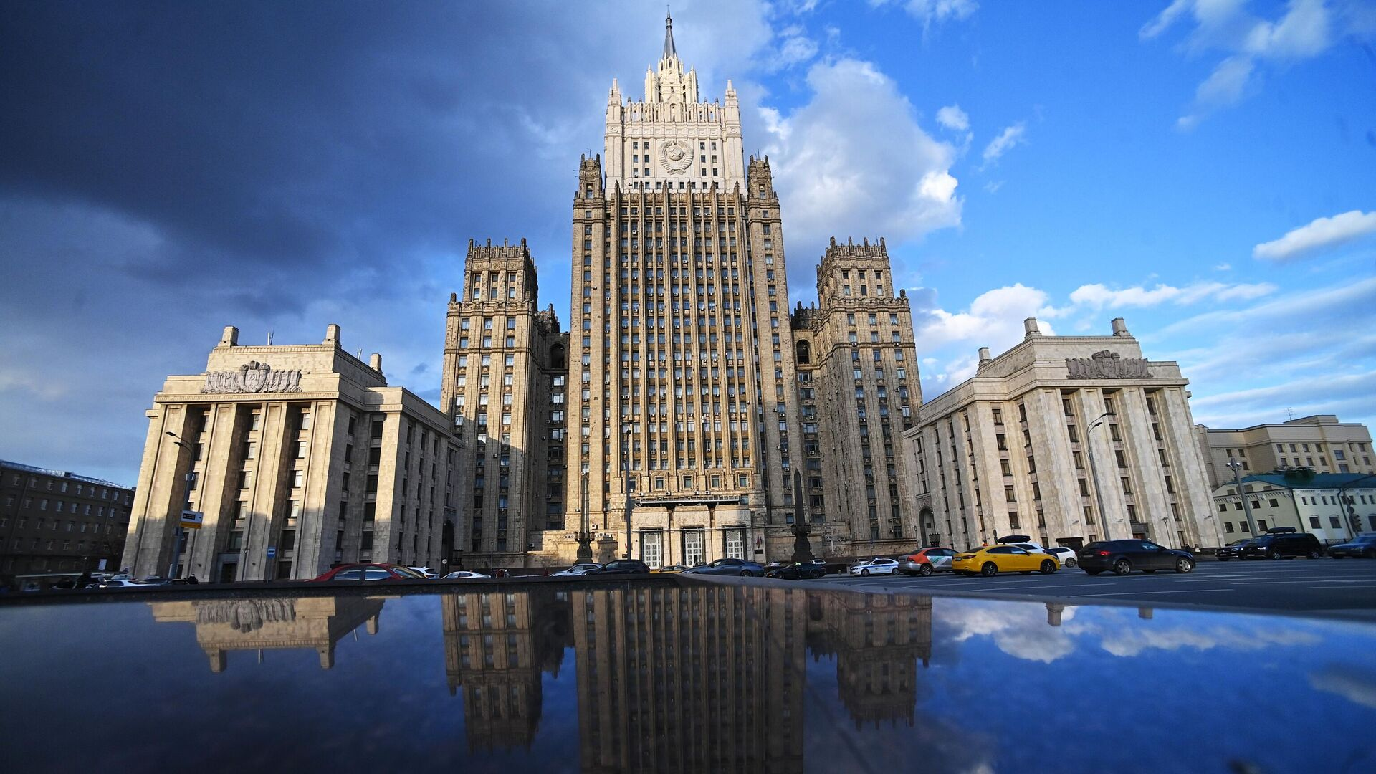
Мария Захарова. Роль и место России в многополярном мире: сегодня и завтра.

Slide 2
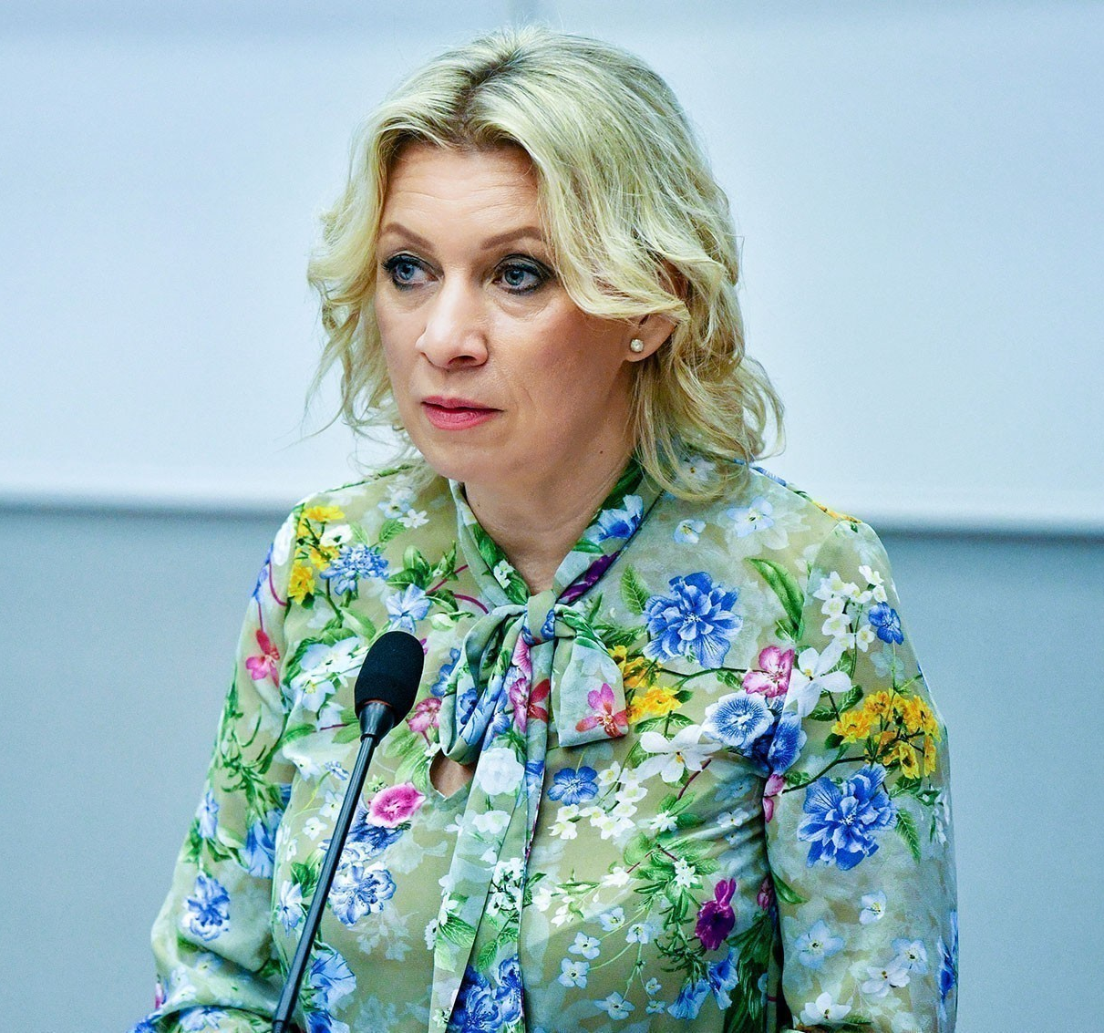
Мария Захарова
Мария Захарова – директор департамента информации и печати Министерства иностранных дел Российской Федерации, Чрезвычайный и Полномочный Посол, кандидат исторических наук.

Slide 3
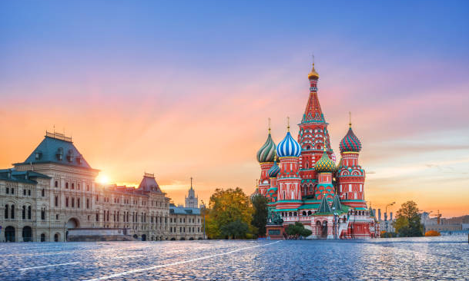
Основные вопросы
Какая роль России в многополярном мире? Как западные страны вмешиваются во внутренние дела других государств? Должна ли Россия сделать свой исторический выбор? Обо всем этом ярко, доступно и со знанием развития ситуации идет разговор в программе. Откровенная беседа состоялась со студентами Санкт-Петербургского Гуманитарного Университета Профсоюзов.

Slide 4
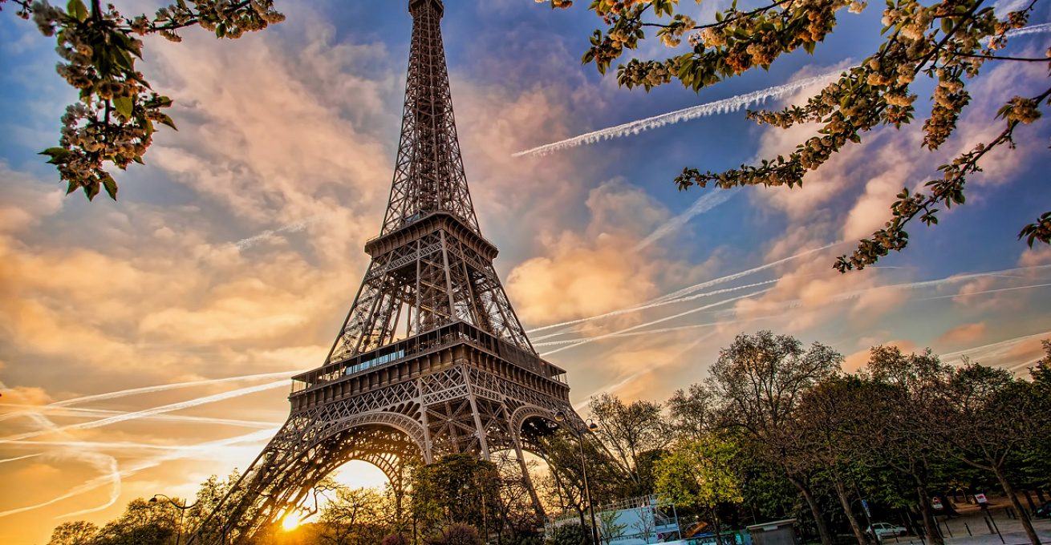
Мария Захарова: «На данный момент Запад сохранив традицию насаждения хаоса утратил способность им управлять».

Slide 5
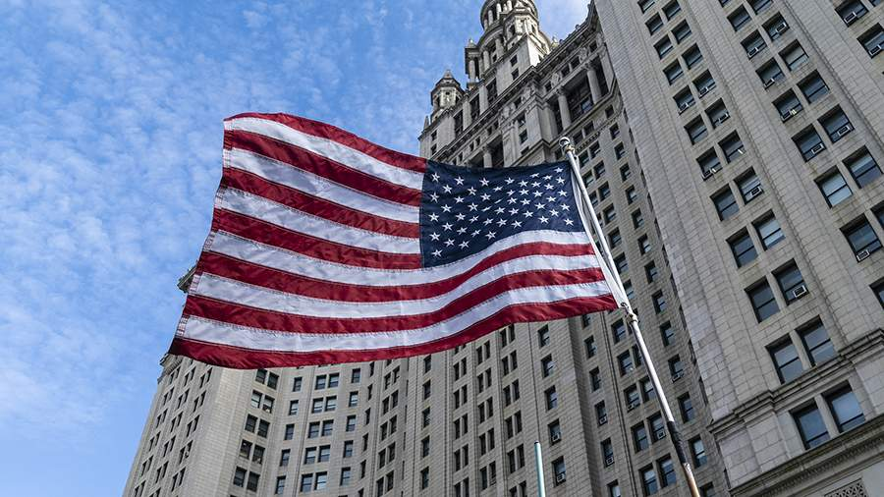
Мария Захарова: «США относится к России как ресурсной базе ,которую нужно захватить и поставить под контроль».

Slide 6

Концепция России
Россия стремится к формированию такой системы международных отношений, которая обеспечивала бы надежную безопасность, сохранение культурно-цивилизационной самобытности, равные возможности развития для всех государств...

Slide 7
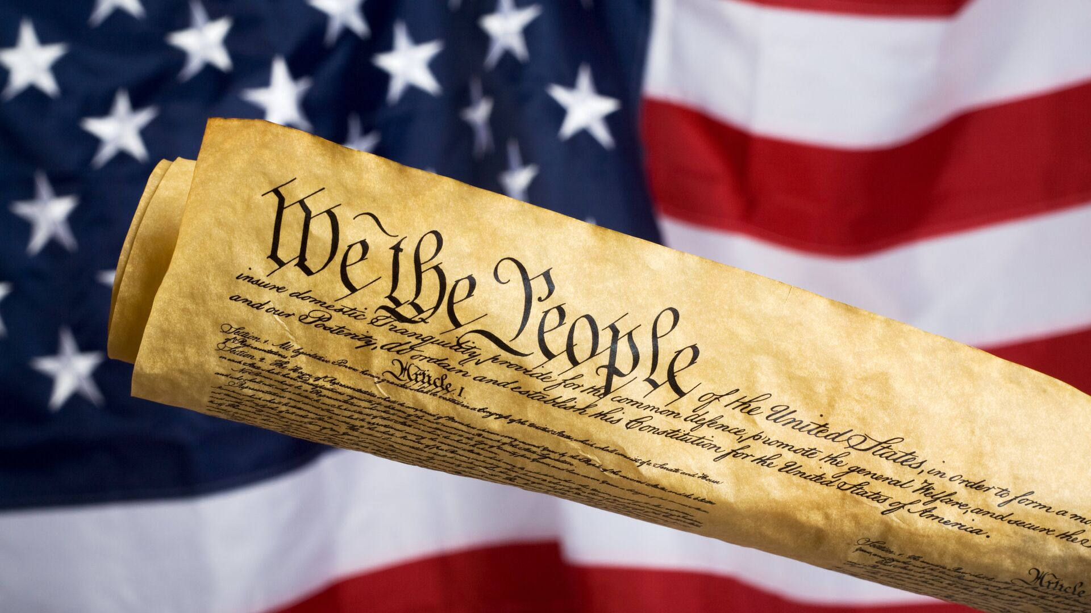
Концепция США
Американская концепция провозглашает:
«Колоссальная нуждаемость всего мира в американском лидерстве как никогда»

Slide 8
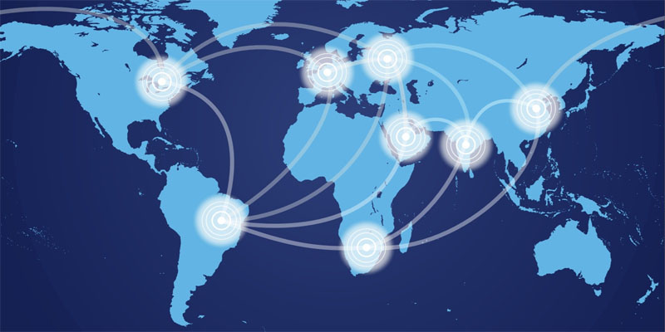
Заключение
В заключении Мария Владимировна заявила , что соперничество в многополярном мире двигает прогресс.

Slide 9
Спасибо за внимание!

Slide 10
Источники:
«Мария Захарова. Роль и место России в многополярном мире: сегодня и завтра» //СПбГУП
https://www.gup.ru/events/news/detail.php?ID=229395

